Slide 1
Как организовать режим ребенка на период карантина
Как сохранить здоровье
ребенка
Администрация
МБОУ
«СОШ № 47»
Г. Грозного

Slide 2
Насколько важен карантинный режим
В России один из самых низких показателей заражения коронавирусом, так как:
✓ Россия вовремя отреагировала на появление COVID-19 в Китае
✓ На всех пунктах пропуска в РФ установлены тепловизоры
✓ Осмотрено более 400000 человек, прибывших из неблагоприятных регионов с очагами вируса
✓ Прибывшие из неблагополучных регионов отправлены на 2- недельный карантин
✓ Людей с симптомами респираторной инфекции отправляют на карантин. Более 130 карантинных центров
✓ Ограничены спортивные и развлекательные мероприятия
✓ Ограничен въезд иностранных граждан с 18.01.20 по 01.05.2020
✓ Работодателям рекомендовано перевести сотрудников на работу в дистанционном доступе
✓ С 16.03.2020 в школах – режим свободного посещения. В ВУЗах – режим дистанционного обучения.
✓ С 21.03.2020 школы будут закрыты

Slide 3
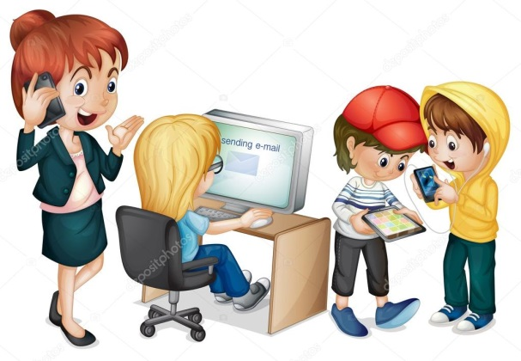
• С 21 марта школы будут закрыты,
но обучение будет продолжено в
дистанционном формате
• Ученики продолжат освоение
школьной программы на дому с
помощью различных электронных
ресурсов

Slide 4
Как выстроить режим дня
✓Старайтесь сохранить привычный для учебного периода режим дня
✓Старайтесь вставать, принимать пищу, гулять и ложиться спать в одно и то же время
✓Отклонение от установленного режима может негативно сказаться на настроении и успеваемости ребенка по завершении карантинного режима
✓Ежедневно уделяйте время учебному процессу!
✓Старайтесь увеличить время прогулок на свежем воздухе, открытых пространствах, в парках

Slide 5
О чем стоит позаботиться дома
✓Старайтесь чаще проветривать помещение ✓Старайтесь ежедневно проводить влажную уборку
✓Не забывайте о регулярной обработке мобильных телефонов и планшетов
✓Не давайте детям купюры/пластиковые карты
✓В случае вынужденного посещения общественного транспорта, торговых центров пользуйтесь масками, одноразовыми салфетками, кожными антисептиками

Slide 6
О чем стоит позаботиться дома
✓Обязательно мойте руки после посещения улицы, магазина, туалета, перед едой, после контактов с курьерами, соседями и т.д.
✓ Научите ребенка делать это правильно (не менее 20 секунд, тщательно обрабатывая всю поверхность ладоней и пальцев
✓Протирайте руки антибактериальными салфетками/применяйте антибактериальные средства
✓Старайтесь не прикасаться грязными руками к лицу

Slide 7
Как сохранить здоровье ребенка
✓Сохраняйте привычный распорядок дня ✓Важен активный двигательный режим, свежий воздух, прогулки
✓Ограничьте время контакта ребенка с «гаджетами»
✓Организуйте ребенку здоровое питание. В рационе обязательно должны присутствовать кисломолочные напитки, свежие фрукты и овощи, мясо.
✓Употребляйте достаточное количество жидкости
✓Следите за микроклиматом в помещении, не допускайте снижения влажности воздуха ниже 40% и повышения температуры выше 23 градусов
✓Рекомендован прием поливитаминов

Slide 8
Как сохранить здоровье ребенка
Х Не контактируйте с людьми, прибывшими из регионов с очагами коронавирусной инфекции в течение не менее 2 недель
Х Не давайте детям нарушать карантин и появляться в общественных местах.
Х Не контактируйте с людьми, имеющими признаки острой инфекции (высокая температура, кашель, чихание, насморк, конъюнктивит, слабость, головная боль, нарушение стула, рвота).
Х Не посещайте школу даже при минимальных проявлениях инфекции
Х В случае заболевания не занимайтесь самолечением, не выходите из дома, незамедлительно обратитесь за медицинской помощью

Slide 9
Телефон для вызова скорой помощи: 103
Горячая линия +7 (495) 870-45-09 (ежедневно, с 08:00 до 21:00) Официальную информацию об эпидемиологической обстановке можно узнать на сайте https://www.mos.ru/city/projects/covid-19 Следите за официальной информацией и будьте здоровы!

